Slide 1
벤치마킹리서치_로그인
Cgv
윤백천

Slide 2
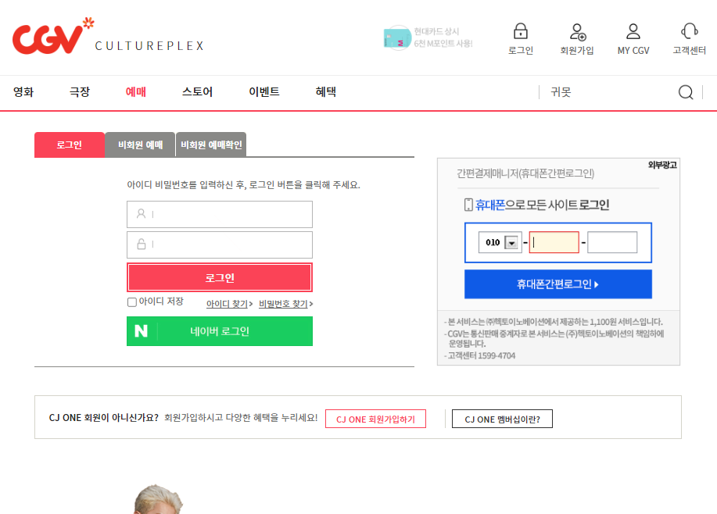
로그인_메인화면
CGV의 로그인은 총 3가지로
구성되어있습니다.
ID와 비밀번호를 입력하는
기존방식의 로그인과
비회원로그인, 소셜로그인이
있습니다.
ID와 비밀번호를 입력하는 기존방식
타 사이트 연동을 통한 간편로그인방식
*마이페이지에서 연동 가능*

Slide 3
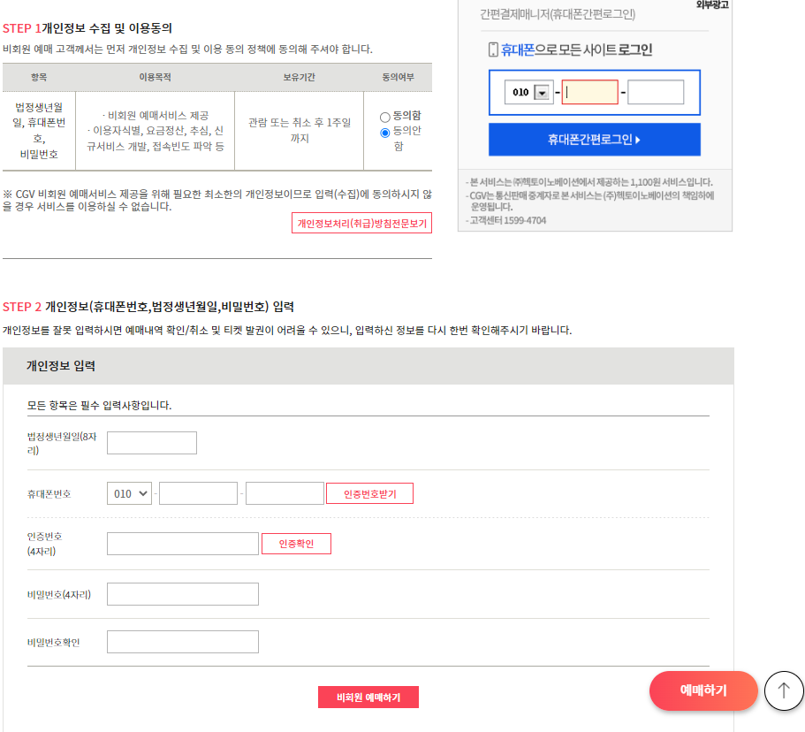
로그인_비회원
비회원 예매하기의 탭을 클릭 시
해당 화면이 제공됩니다.
개인정보 수집 동의 및
비회원을 특정하기 위한 필수 개인정보의
입력이 불가피합니다.
비밀번호는 비회원 예매권의
열람 및 확인, 입장 시 예매권의 발표를
위해 필요한 정보이므로
기억할 수 있는 비밀번호를 설정합니다.
해당 비회원으로 로그인을 하면 사이트를
나갔다와도 입력한 정보가 저장되어
로그인이 유지된 상태로 CGV 사이트가
제공됩니다.

Slide 4
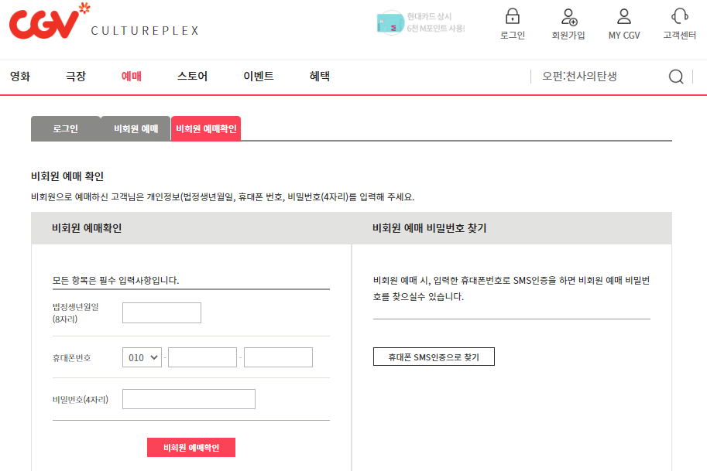
로그인_비회원
비회원 예매확인은
비회원의 예매비밀번호 찾기
서비스와 예매확인 기능이
제공됩니다.

Slide 5
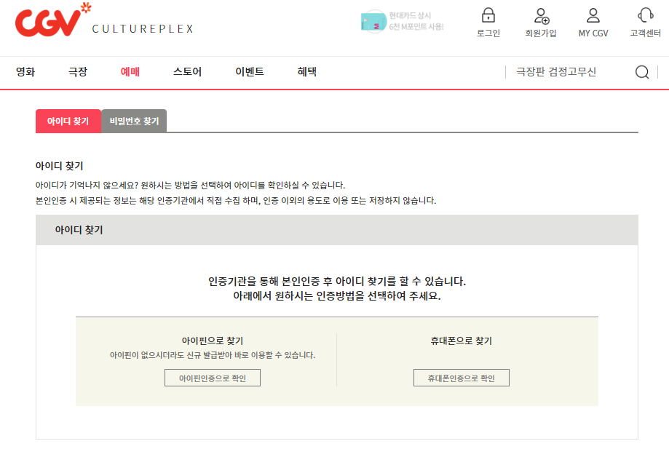
로그인_ID찾기
ID찾기 클릭 시
해당 페이지로 이동합니다.

Slide 6
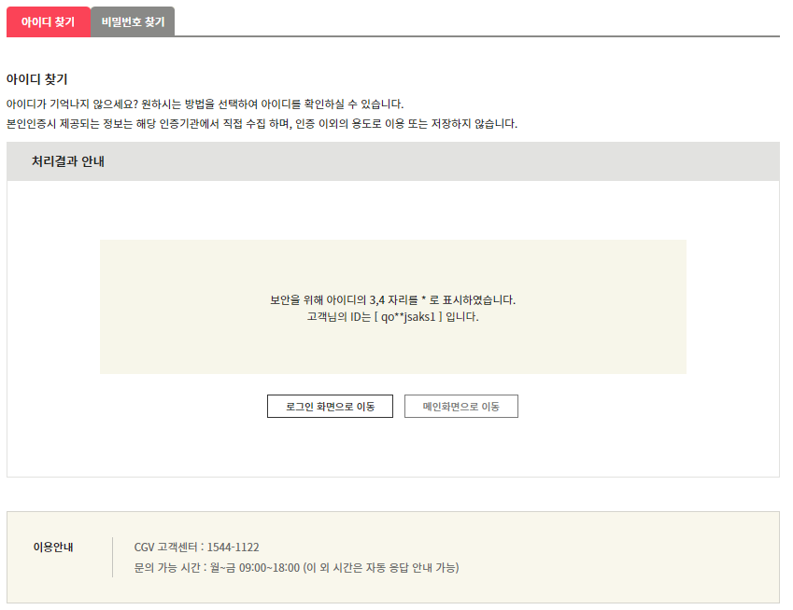
로그인_ID찾기
ID찾기의 본인인증 완료 시
해당 페이지로 이동됩니다.

Slide 7
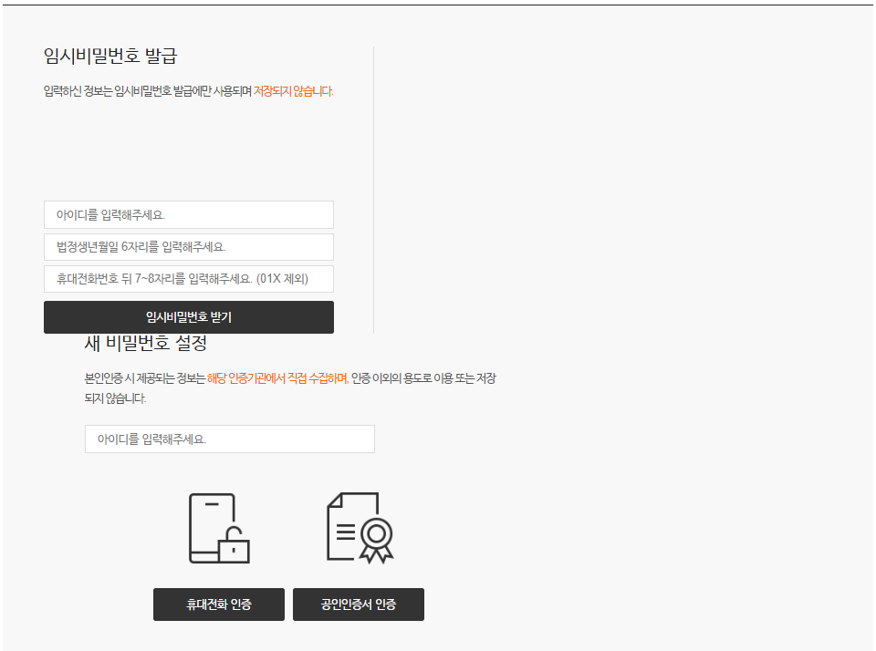

로그인_비밀번호 찾기
비밀번호 찾기 클릭 시
ID 입력창이 제공됩니다.
해당 ID 입력 시 조회버튼을
클릭 시 화면에 보이는 페이지로
이동합니다.
임시비밀번호는 email과
핸드폰으로 원하는 방식을
선택하여 받을 수 있으며,
새 비밀번호 설정은 id입력과
본인인증을 마쳐야지 변경이
가능합니다.

